Slide 1
Séance 1 – B2+
Présentations
Les lieux
Les clichés

Slide 2
Présentons-nous
À deux ou trois, échangez pendant 10 minutes sur vous, puis présentez à la classe votre voisin.
Exemples d’informations à demander: âge, origine, formation et études, passions et loisirs, raison de la venue en France, durée du séjour, visites et voyages prévus etc.

Slide 3
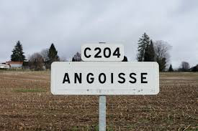
Les noms de lieux

Slide 4
Exercices
On parle ou on comprend le français:
… France
... Belgique
... Irak
... Québec

Slide 5
Exercices
On parle ou on comprend le français:
… Luxembourg
... Monaco
... Sénégal
... Niger
... Gabon

Slide 6
Exercices
On parle ou on comprend le français:
… Mauritanie
... Nouvelle-Calédonie
... Liban
... Tchad
... Togo
... Rwanda
... Guadeloupe
... Réunion
... Madagascar

Slide 7
Exercices
- … Mali
... Haïti
... Guyane
... Martinique
... Côte d’Ivoire
... Bénin
... Burkina Faso
... Burundi
... Cameroun
... Centrafrique
... Djibouti

Slide 8
Chants et danses du monde
La valse, première danse de salon en position rapprochée est née … Vienne ... Autriche en 1780.
Le tango, né ... Buenos Aires et ... Montevideo, ... Argentine et ... Uruguay, s’est développé et largement diffusé ... Europe au début du XXe siècle.

Slide 9
Chants et danses du monde
Carlos Gardel, l’un des chanteurs de tango les plus célèbres, est né... France, ... Toulouse.
La samba est né ... Rio de Janeiro, ... Brésil, dans les bidonvilles.
Importée par les esclaves venant ... Angola et travaillant sur les docks, la samba est devenue la danse nationale du Brésil.

Slide 10
Le flamenco est apparu … Espagne, surtout ... Andalousie, vers le milieu du XVIIe siècle. C’est une musique nostalgique et déchirante qui prend ses racines à la fois dans les cultures musulmane, juive et gitane.
Le raï est à l’origine un chand bédouin né... Oran.
Ce genre musical, qui s’est enrichi dans les années 1980 des influences du rock, du reggae et du blues, est devenu très populaire auprès de la jeunesse... Algérie, ... Maroc et dans tout ... Maghreb.

Slide 11
Des lieux… aux lieux communs

Slide 12
Les clichés sur la France
Notez les noms des personnages célèbres cités dans la vidéo.
Y a-t-il d’autres personnages célèbres qui vous semblent incarner la culture française?
Notez les passages ironiques de la vidéo. Comment définiriez-vous l’ironie?

Slide 13
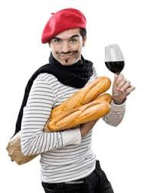
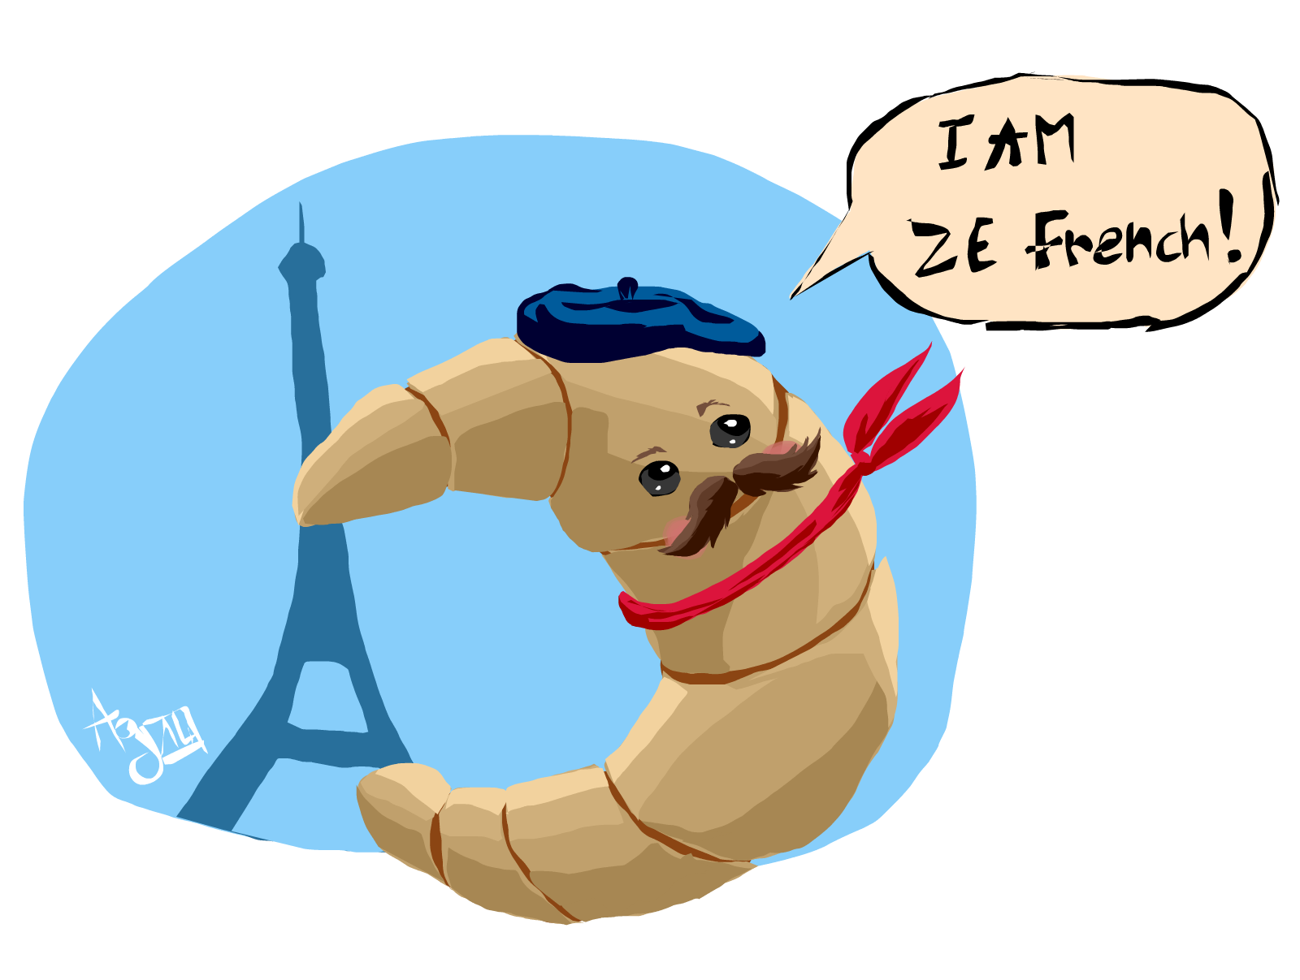
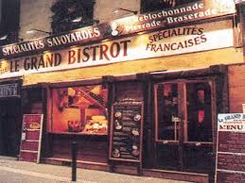
Les Français et la nourriture

Slide 14
Qui a dit?
« Comment voulez-vous gouverner un pays où il existe 258 variétés de fromage? »
Charles De Gaulle

Slide 15
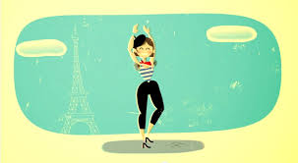
Les Français et l’hygiène

Slide 16
Les Français et le travail
- Paresseux
- Feignant
- Fainéant
- Flemmard
- Tire-au-flanc

Slide 17
« La démocratie, ce n’est pas la rue »

Slide 18
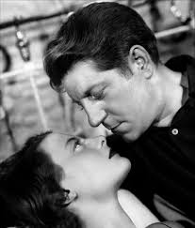
Les Français et les autres

Slide 19
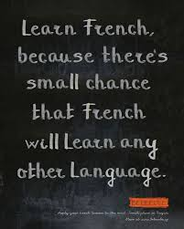
Les Français et le monde
Les Français sont-ils chauvins?
Les Français et les langues étrangères

Slide 20
Comment se diffusent ces clichés?
Visionnez ces extraits du film Matrix et d’une publicité de la compagnie Air France:
Quels clichés sur la France et le mode de vie des Français ces vidéos véhiculent-elles?

Slide 21
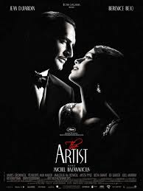
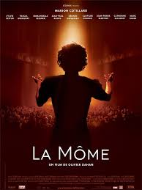
Les films français à l’étranger

Slide 22
Pour lundi 2 octobre
Rédigez une lettre de conseil à un proche qui doit venir en France.
OU: Décrivez un trait de la culture française qui vous a surpris en arrivant et qui ne correspond pas aux clichés traditionnels de la France
200 mots minimum
Envoi par mail le lundi au plus tard: jeanmarc.baud@ens-lyon.fr

